Slide 1
“aos pÉs de jesus”

Slide 2
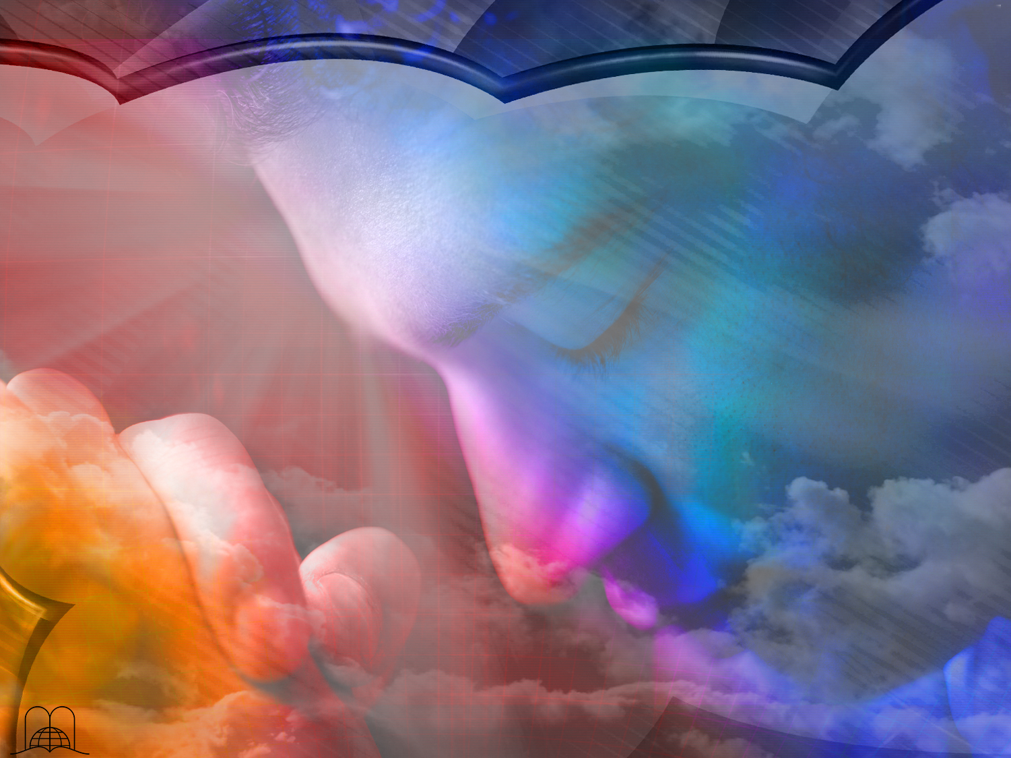
Um momento de oração…

Slide 3
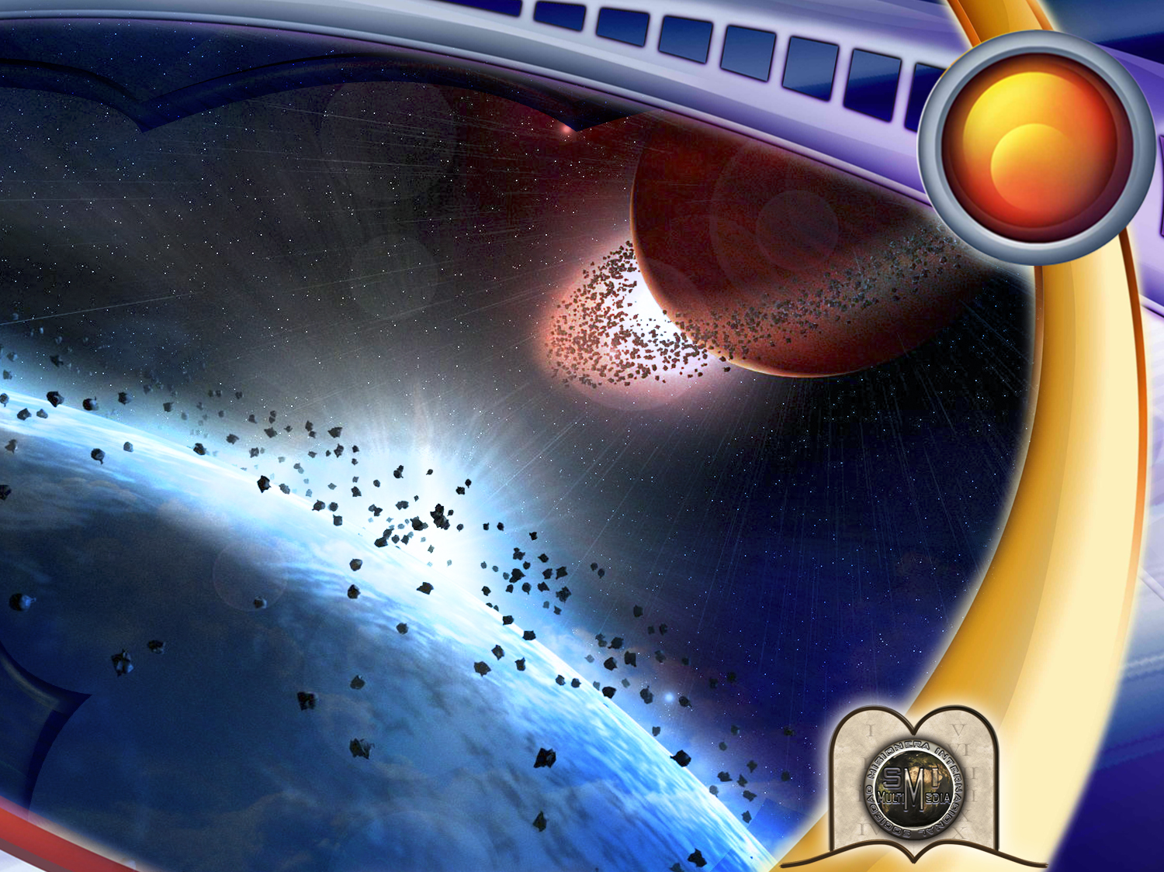
9
O MAIOR EVENTO DO NOVO
MILÉNIO
Notes:
El mundo vive a la expectativa de lo que sucederá en el nuevo milenio. ¿Que traerá consigo? ¿El ocaso de la humanidad o el principio de una nueva era? ¿Moriremos aniquilados por el hambre, la contaminación, por un cata­clismo universal, o disfrutaremos de mayor bienestar en un mundo cada vez mejor programado por la tecnología inventada por el hombre? ¿Culminará la violencia actual en una guerra nuclear mundial, o nos espera un tiempo de paz y entendimiento entre las naciones? ¿Qué le espera a nuestros hijos? ¿Qué nos trae el siglo XXI.
La ciencia espacial ha logrado grandes resultados. El hombre logró descender en la luna, vivir en una estación espacial, colocar un sin número de satélites en órbita y enviar sondas a lejanos planetas, sin embargo no esta preparado para ¡la mayor invasión del espacio jamás imaginada y de un impresionante viaje a las estrellas! ¿Qué dice la Biblia al respecto?
El mundo no terminará en una guerra nuclear. Jesucristo intervendrá en los asuntos humanos mediante su segunda venida.
Desde que el hombre cayó en pecado y se introdujo el dolor, el sufrimiento y la muerte, fue prometido un Salvador. A lo largo de 4.000 años fue esperado. El anuncio era “EL VIENE”.
Hay 333 profecías que describen detalles de su primera venida. ¡Y se cumplieron con exactitud matemática!

Slide 4
O que prometeu o próprio Jesus?

Slide 5
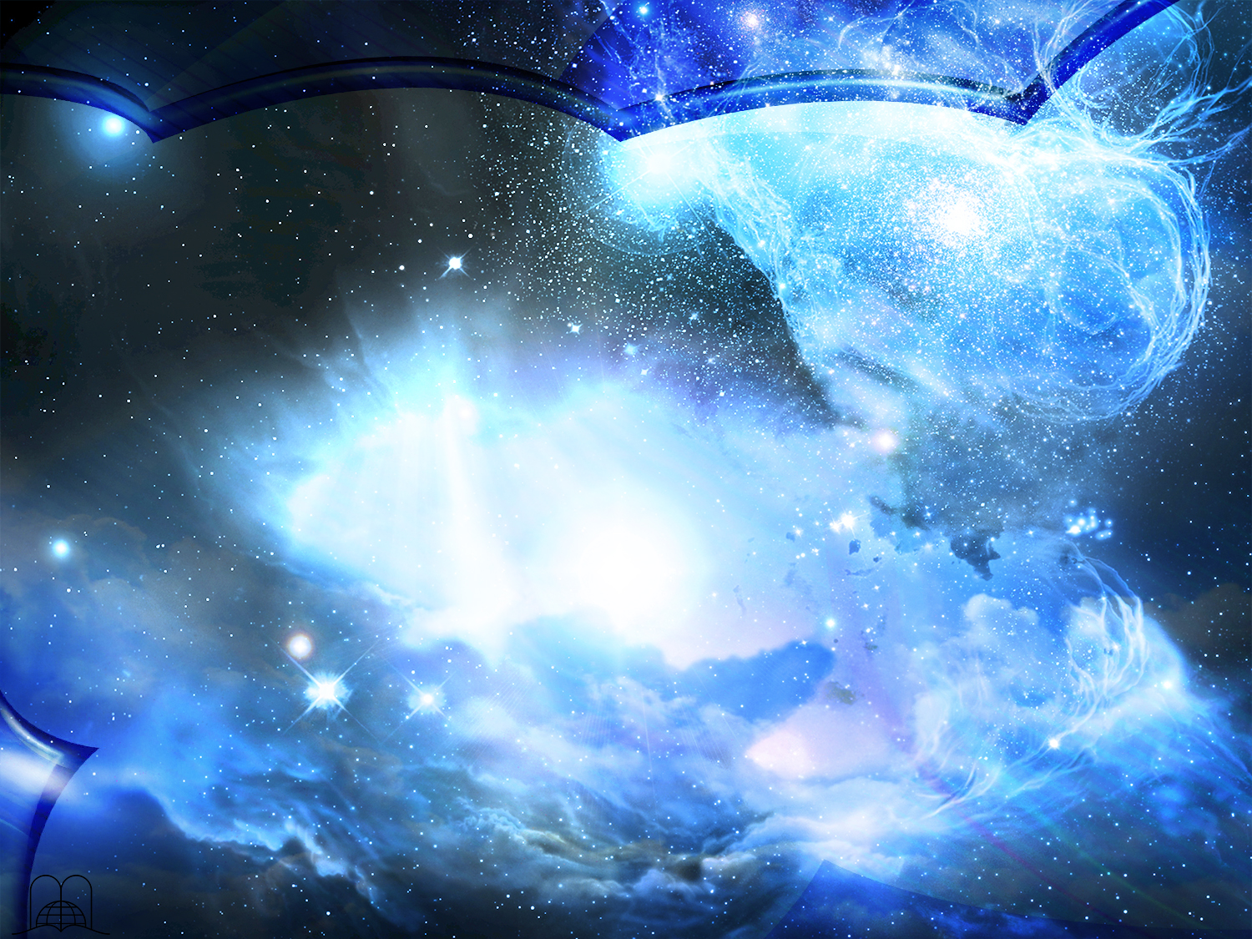
João 14:1-3
“Não se turbe o vosso coração; credes em Deus, crede também em mim. Na casa de meu Pai há muitas moradas. Se assim não fora, eu vo-lo teria dito. Pois vou preparar-vos lugar. E, quando eu for e vos preparar lugar, voltarei e vos receberei para mim mesmo, para que, onde eu estou, estejais vós também.”
Notes:
Ahora el anuncio es: “EL REGRESA”.

Slide 6
Como foi considerada esta mensagem por milhões de cristãos através dos séculos?

Slide 7
Tito 2:13
“Aguardando a bendita esperança e a manifestação da glória do nosso grande Deus e Salvador Cristo Jesus.”
Notes:
a) Ya lo anunciaba Enoc, séptimo desde Adán, (Judas 14).

Slide 8
Este evento é mencionado aproximadamente 2.500 vezes nas Escrituras. Que grande importância lhe deu Deus!
Os muitos sinais preditos, provam que este evento está mais próximo do que pensamos.
Notes:
Este suceso es mencionado unas 2.500 veces en las Escrituras. ¡Qué importancia le ha dado Dios!
Cerca de la ciudad de Tokio existe un volcán famoso que se llama Fujiyama. Su figura conforma un paisaje muy hermoso y los artistas o pintores japoneses no realizan ninguna obra de arte o pintura donde no aparezca dicho volcán, ya sea en primer plano, como figura de fondo,o iluminado con la luz crepuscular, siempre está allí y forma parte de los cuadros.
Así es con la venida de Cristo, aparece en todas partes a lo largo de las Sagradas Escrituras.
b) Las muchas señales predichas, prueban que este suceso está más cerca de lo que pensamos.
Un evangelista que vive en Argentina cuenta que antes de emprender un largo viaje a Europa, su hijita de 4 años le preguntó:
- Papito, ¿cuándo vas a volver?
A lo que él respondió:
- Cuando las cerezas estén maduras.
Era invierno aún y las ramas estaban sin hojas. La pequeña salía cada día al jardín que había en el fondo de casa para ver si el árbol florecía. Un día este comenzó a brotar, luego vinieron las flores y al final los frutos. Con alegría contaba a mamá cada nuevo descubrimiento. Por fin comenzaron las cerezas a tomar color.
- ¡Ya viene papito, viene papito! -fue el anuncio de la pequeña. Y al final llegó.
Al entrar en casa, la pequeña llevó a su papá al fondo de la casa a cosechar juntos...
Había una señal de su regreso y ella estaba segura que iba a regresar cuando esta se cumpliese.

Slide 9
PORQUE VIRÁ JESUS?

Slide 10
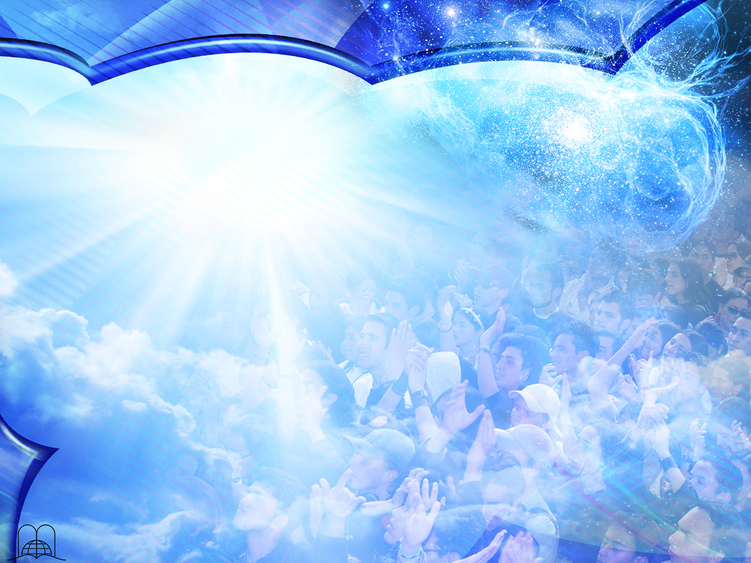
PORQUE VIRÁ JESUS?
JUZGAR A LA HUMANIDAD
DESTRUIR A LOS MALOS
PONER FIN AL DOLOR
HACERNOS CIUDADANOS DE UN MUNDO MEJOR
VEM PARA SALVAR-NOS
“y a vosotros que sois atribulados, daros reposo con nosotros, cuando se manifieste el Señor Jesús desde el cielo con los ángeles de su poder, en llama de fuego, para dar retribución a los que no conocieron a Dios, ni obedecen al evangelio de nuestro Señor Jesucristo; los cuales sufrirán pena de eterna perdición, excluidos de la presencia del Señor y de la gloria de su poder.”
“Decid a los de corazón apocado: Esforzaos, no temáis; he aquí que vuestro Dios viene con retribución, con pago; Dios mismo vendrá, y os salvará.
Entonces los ojos de los ciegos serán abiertos, y los oídos de los sordos se abrirán.
Entonces el cojo saltará como un ciervo, y cantará la lengua del mudo…”
“Assim também Cristo, tendo-se oferecido uma vez para sempre para tirar os pecados de muitos, aparecerá segunda vez, sem pecado, aos que o aguardam para salvação.”
“Delante de Jehová que vino; Porque vino a juzgar la tierra. Juzgará al mundo con justicia, Y a los pueblos con su verdad.”
“Mas nuestra ciudadanía está en los cielos, de donde también esperamos al Salvador, al Señor Jesucristo; el cual transformará el cuerpo de la humillación nuestra, para que sea semejante al cuerpo de la gloria suya, por el poder con el cual puede también sujetar a sí mismo todas las cosas.”
Hebreus 9:28
2 Tesalonicenses 1:7-9
Filipenses 3:20-21
Isaías 35:4-6 p.p
Salmos 96:13

Slide 11
PORQUE VIRÁ JESUS?
POR FIM À DOR
JUZGAR A LA HUMANIDAD
DESTRUIR A LOS MALOS
HACERNOS CIUDADANOS DE UN MUNDO MEJOR
VIENE PARA SALVARNOS
“Dizei aos desalentos de coração: sede fortes, não temais. Eis o vosso Deus. A vingança vem, a retribuição de Deus; ele vem e vos salvará. Então, se abrirão os olhos dos cegos, e se desimpedirão os ouvidos dos surdos; os coxos saltarão como cervos, e a língua dos mudos cantará; pois águas arrebentarão no deserto, e ribeiros, no ermo.”
“y a vosotros que sois atribulados, daros reposo con nosotros, cuando se manifieste el Señor Jesús desde el cielo con los ángeles de su poder, en llama de fuego, para dar retribución a los que no conocieron a Dios, ni obedecen al evangelio de nuestro Señor Jesucristo; los cuales sufrirán pena de eterna perdición, excluidos de la presencia del Señor y de la gloria de su poder.”
“Así también Cristo fue ofrecido una sola vez para llevar los pecados de muchos; y aparecerá por segunda vez, sin relación con el pecado, para salvar a los que le esperan.”
“Delante de Jehová que vino; Porque vino a juzgar la tierra. Juzgará al mundo con justicia, Y a los pueblos con su verdad.”
“Mas nuestra ciudadanía está en los cielos, de donde también esperamos al Salvador, al Señor Jesucristo; el cual transformará el cuerpo de la humillación nuestra, para que sea semejante al cuerpo de la gloria suya, por el poder con el cual puede también sujetar a sí mismo todas las cosas.”
Hebreos 9:28
2 Tesalonicenses 1:7-9
Filipenses 3:20-21
Isaías 35:4-6 p.p
Salmos 96:13

Slide 12
PORQUE VIRÁ JESUS?
JUZGAR A LA HUMANIDAD
DESTRUIR A LOS MALOS
PONER FIN AL DOLOR
FAZER-NOS CIDADÃOS DE UM MUNDO MELHOR
VIENE PARA SALVARNOS
“y a vosotros que sois atribulados, daros reposo con nosotros, cuando se manifieste el Señor Jesús desde el cielo con los ángeles de su poder, en llama de fuego, para dar retribución a los que no conocieron a Dios, ni obedecen al evangelio de nuestro Señor Jesucristo; los cuales sufrirán pena de eterna perdición, excluidos de la presencia del Señor y de la gloria de su poder.”
“Decid a los de corazón apocado: Esforzaos, no temáis; he aquí que vuestro Dios viene con retribución, con pago; Dios mismo vendrá, y os salvará.
Entonces los ojos de los ciegos serán abiertos, y los oídos de los sordos se abrirán.
Entonces el cojo saltará como un ciervo, y cantará la lengua del mudo…”
“Así también Cristo fue ofrecido una sola vez para llevar los pecados de muchos; y aparecerá por segunda vez, sin relación con el pecado, para salvar a los que le esperan.”
“Delante de Jehová que vino; Porque vino a juzgar la tierra. Juzgará al mundo con justicia, Y a los pueblos con su verdad.”
“Pois a nossa pátria está nos céus, de onde também aguardamos o Salvador, o Senhor Jesus Cristo, o qual transformará o nosso corpo de humilhação, para ser igual ao corpo da sua glória, segundo a eficácia do poder que ele tem de até subordinar a si todas as coisas.”
Hebreos 9:28
2 Tesalonicenses 1:7-9
Filipenses 3:20-21
Isaías 35:4-6 p.p
Salmos 96:13

Slide 13
PORQUE VIRÁ JESUS?
JULGAR A HUMANIDADE
DESTRUIR A LOS MALOS
PONER FIN AL DOLOR
HACERNOS CIUDADANOS DE UN MUNDO MEJOR
VIENE PARA SALVARNOS
“y a vosotros que sois atribulados, daros reposo con nosotros, cuando se manifieste el Señor Jesús desde el cielo con los ángeles de su poder, en llama de fuego, para dar retribución a los que no conocieron a Dios, ni obedecen al evangelio de nuestro Señor Jesucristo; los cuales sufrirán pena de eterna perdición, excluidos de la presencia del Señor y de la gloria de su poder.”
“Decid a los de corazón apocado: Esforzaos, no temáis; he aquí que vuestro Dios viene con retribución, con pago; Dios mismo vendrá, y os salvará.
Entonces los ojos de los ciegos serán abiertos, y los oídos de los sordos se abrirán.
Entonces el cojo saltará como un ciervo, y cantará la lengua del mudo…”
“Así también Cristo fue ofrecido una sola vez para llevar los pecados de muchos; y aparecerá por segunda vez, sin relación con el pecado, para salvar a los que le esperan.”
“Na presença do Senhor, porque vem, vem julgar a terra; julgará o mundo com justiça e os povos, consoante a sua fidelidade.”
“Mas nuestra ciudadanía está en los cielos, de donde también esperamos al Salvador, al Señor Jesucristo; el cual transformará el cuerpo de la humillación nuestra, para que sea semejante al cuerpo de la gloria suya, por el poder con el cual puede también sujetar a sí mismo todas las cosas.”
Hebreos 9:28
2 Tesalonicenses 1:7-9
Filipenses 3:20-21
Isaías 35:4-6 p.p
Salmos 96:13

Slide 14
PORQUE VIRÁ JESUS?
JUZGAR A LA HUMANIDAD
DESTRUIR OS ÍMPIOS
PONER FIN AL DOLOR
HACERNOS CIUDADANOS DE UN MUNDO MEJOR
VIENE PARA SALVARNOS
“E a vós outros, que sois atribulados, alívio juntamente connosco, quando do céu se manifestar o Senhor Jesus com os anjos do seu poder, em chama de fogo, tomando vingança contra os que não conhecem a Deus e contra os que não obedecem ao evangelho de nosso Senhor Jesus. Estes sofrerão penalidade de eterna destruição, banidos da face do Senhor e da glória do seu poder.”
“Decid a los de corazón apocado: Esforzaos, no temáis; he aquí que vuestro Dios viene con retribución, con pago; Dios mismo vendrá, y os salvará.
Entonces los ojos de los ciegos serán abiertos, y los oídos de los sordos se abrirán.
Entonces el cojo saltará como un ciervo, y cantará la lengua del mudo…”
“Así también Cristo fue ofrecido una sola vez para llevar los pecados de muchos; y aparecerá por segunda vez, sin relación con el pecado, para salvar a los que le esperan.”
“Delante de Jehová que vino; Porque vino a juzgar la tierra. Juzgará al mundo con justicia, Y a los pueblos con su verdad.”
“Mas nuestra ciudadanía está en los cielos, de donde también esperamos al Salvador, al Señor Jesucristo; el cual transformará el cuerpo de la humillación nuestra, para que sea semejante al cuerpo de la gloria suya, por el poder con el cual puede también sujetar a sí mismo todas las cosas.”
Hebreos 9:28
2ª Tesalonicensses 1:7-9
Filipenses 3:20-21
Isaías 35:4-6 p.p
Salmos 96:13

Slide 15
COMO VIrÁ
JESuS?

Slide 16
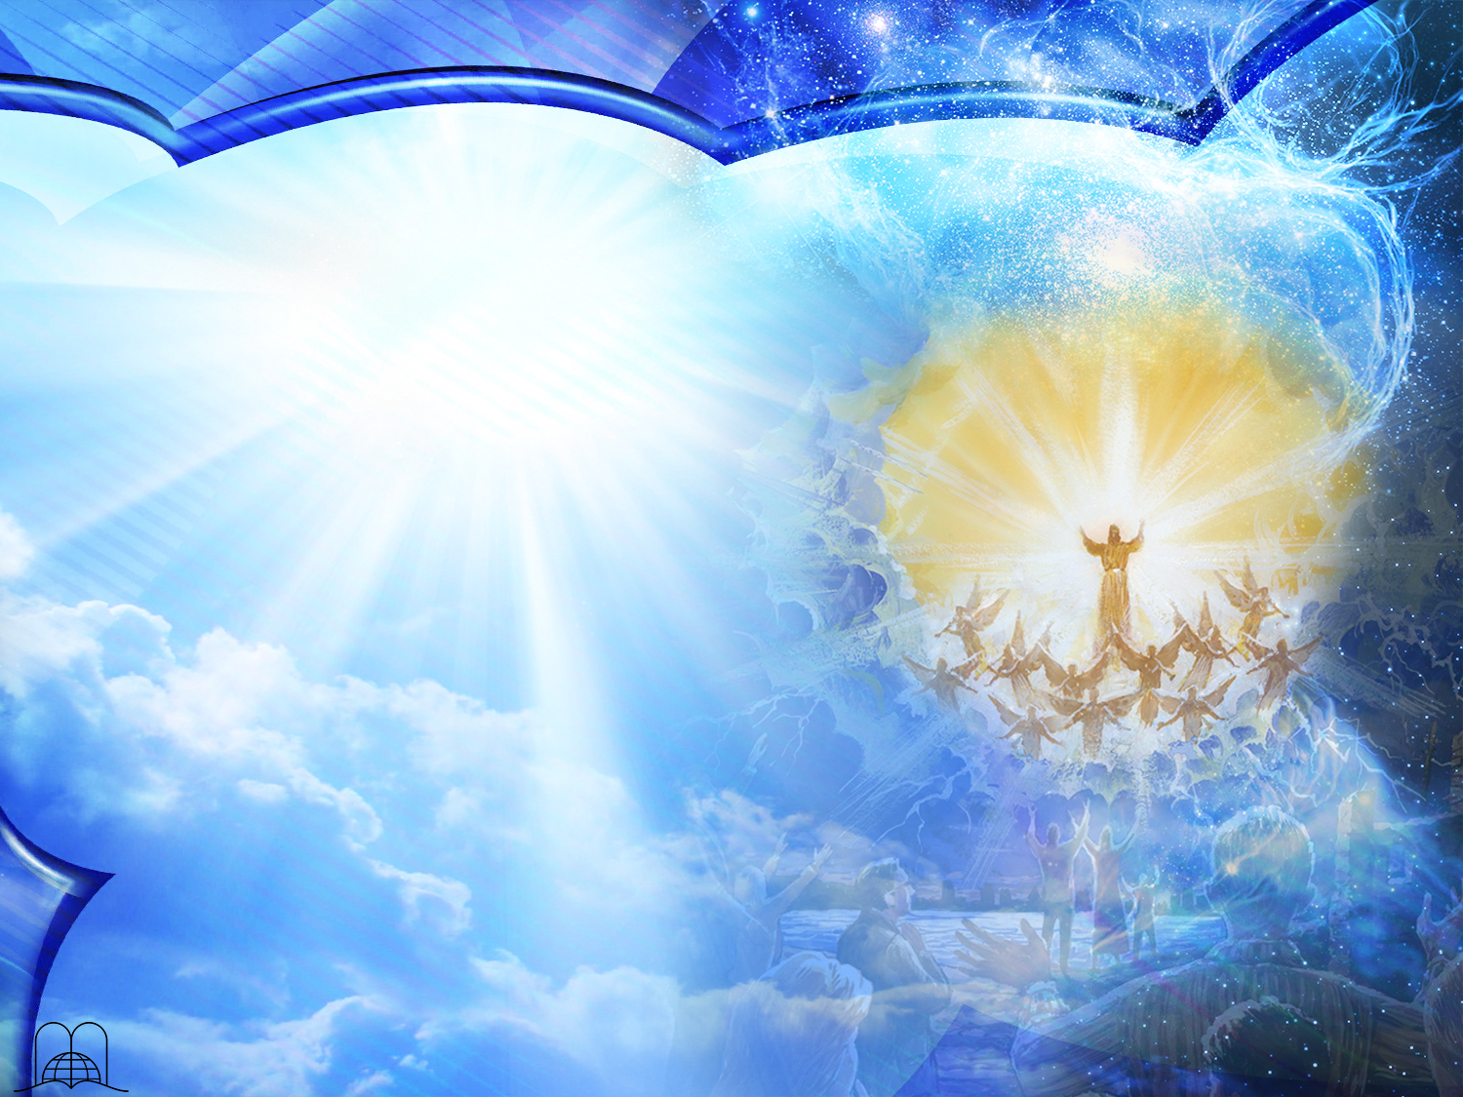
COMO VIRÁ JESUS?
EM FORMA PESSOAL
VISIBLE Y TANGIBLE
EN FORMA VISIBLE
EN FORMA UNIVERSAL
CON TODOS SUS ÁNGELES
EN FORMA AUDIBLE
"Mientras ellos aún hablaban de estas cosas, Jesús se puso en medio de ellos, y les dijo: Paz a vosotros.
Entonces, espantados y atemorizados, pensaban que veían espíritu.
Pero él les dijo: ¿Por qué estáis turbados, y vienen a vuestro corazón estos pensamientos?
Mirad mis manos y mis pies, que yo mismo soy; palpad, y ved; porque un espíritu no tiene carne ni huesos, como veis que yo tengo.
Y diciendo esto, les mostró las manos y los pies."
"Por lo cual os decimos esto en palabra del Señor: que nosotros que vivimos, que habremos quedado hasta la venida del Señor, no precederemos a los que durmieron.
Porque el Señor mismo con voz de mando, con voz de arcángel, y con trompeta de Dios, descenderá del cielo; y los muertos en Cristo resucitarán primero."
"Así que si os dijeren: Mirad, está en el desierto, no salgáis; o mirad, está en los aposentos, no lo creáis. Porque como el relámpago que sale del oriente y se muestra hasta el occidente, así será también la venida del Hijo del Hombre."
“Ditas estas palabras, foi Jesus elevado às alturas, à vista deles, e uma nuvem o encobriu dos seus olhos. E, estando eles com os olhos fitos no céu, enquanto Jesus subia, eis que dois varões vestidos de branco se puseram ao lado deles e lhes disseram: varões galileus, por que estais olhando para as alturas? Esse Jesus que dentre vós foi recebido em cima no céu, há de vir assim como para o céu o vistes ir."
"He aquí que viene con las nubes, y todo ojo le verá, y los que le traspasaron; y todos los linajes de la tierra harán lamentación por él. Sí, amén."
"Cuando el Hijo del Hombre venga en su gloria, y todos los santos ángeles con él, entonces se sentará en su trono de gloria."
1 Tesalonicenses 4:15-16
Lucas 24:36-40
Mateo 24:26-27
Atos 1:9-11
Apocalipsis 1:7
Mateo 25:31

Slide 17
COMO VIRÁ JESUS?
VISÍVEL E TANGÍVEL
EN FORMA VISIBLE
EN FORMA UNIVERSAL
CON TODOS SUS ÁNGELES
EN FORMA AUDIBLE
EN FORMA PERSONAL
"Y habiendo dicho estas cosas, viéndolo ellos, fue alzado, y le recibió una nube que le ocultó de sus ojos.
Y estando ellos con los ojos puestos en el cielo, entre tanto que él se iba, he aquí se pusieron junto a ellos dos varones con vestiduras blancas, los cuales también les dijeron: Varones galileos, ¿por qué estáis mirando al cielo? Este mismo Jesús, que ha sido tomado de vosotros al cielo, así vendrá como le habéis visto ir al cielo."
"Por lo cual os decimos esto en palabra del Señor: que nosotros que vivimos, que habremos quedado hasta la venida del Señor, no precederemos a los que durmieron.
Porque el Señor mismo con voz de mando, con voz de arcángel, y con trompeta de Dios, descenderá del cielo; y los muertos en Cristo resucitarán primero."
"Así que si os dijeren: Mirad, está en el desierto, no salgáis; o mirad, está en los aposentos, no lo creáis. Porque como el relámpago que sale del oriente y se muestra hasta el occidente, así será también la venida del Hijo del Hombre."
“Falavam ainda estas coisas quando Jesus apareceu no meio deles e lhes disse: Paz seja convosco!
Eles, porém, surpresos e atemorizados, acreditavam estarem vendo um espírito. Mas ele lhes disse: Por que estais perturbados? E por que sobem dúvidas ao vosso coração? Vede as minhas mãos e os meus pés, que sou eu mesmo; apalpai-me e verificai, porque um espírito não tem carne nem ossos, como vedes que eu tenho. Dizendo isto, mostrou-lhes as mãos e os pés.”
"He aquí que viene con las nubes, y todo ojo le verá, y los que le traspasaron; y todos los linajes de la tierra harán lamentación por él. Sí, amén."
"Cuando el Hijo del Hombre venga en su gloria, y todos los santos ángeles con él, entonces se sentará en su trono de gloria."
1 Tesalonicenses 4:15-16
Lucas 24:36-40
Mateo 24:26-27
Hechos 1:9-11
Apocalipsis 1:7
Mateo 25:31

Slide 18
COMO VIRÁ JESUS?
VISIBLE Y TANGIBLE
EM FORMA VISÍVEL
EN FORMA UNIVERSAL
CON TODOS SUS ÁNGELES
EN FORMA AUDIBLE
EN FORMA PERSONAL
"Mientras ellos aún hablaban de estas cosas, Jesús se puso en medio de ellos, y les dijo: Paz a vosotros.
Entonces, espantados y atemorizados, pensaban que veían espíritu.
Pero él les dijo: ¿Por qué estáis turbados, y vienen a vuestro corazón estos pensamientos?
Mirad mis manos y mis pies, que yo mismo soy; palpad, y ved; porque un espíritu no tiene carne ni huesos, como veis que yo tengo.
Y diciendo esto, les mostró las manos y los pies."
“Eis que vem com as nuvens, e todo olho o verá, até quantos o traspassaram. E todas as tribos da terra se lamentarão sobre ele. Certamente. Amén!
"Y habiendo dicho estas cosas, viéndolo ellos, fue alzado, y le recibió una nube que le ocultó de sus ojos.
Y estando ellos con los ojos puestos en el cielo, entre tanto que él se iba, he aquí se pusieron junto a ellos dos varones con vestiduras blancas, los cuales también les dijeron: Varones galileos, ¿por qué estáis mirando al cielo? Este mismo Jesús, que ha sido tomado de vosotros al cielo, así vendrá como le habéis visto ir al cielo."
"Por lo cual os decimos esto en palabra del Señor: que nosotros que vivimos, que habremos quedado hasta la venida del Señor, no precederemos a los que durmieron.
Porque el Señor mismo con voz de mando, con voz de arcángel, y con trompeta de Dios, descenderá del cielo; y los muertos en Cristo resucitarán primero."
"Así que si os dijeren: Mirad, está en el desierto, no salgáis; o mirad, está en los aposentos, no lo creáis. Porque como el relámpago que sale del oriente y se muestra hasta el occidente, así será también la venida del Hijo del Hombre."
"Cuando el Hijo del Hombre venga en su gloria, y todos los santos ángeles con él, entonces se sentará en su trono de gloria."
1 Tesalonicenses 4:15-16
Lucas 24:36-40
Mateo 24:26-27
Hechos 1:9-11
Apocalipse 1:7
Mateo 25:31

Slide 19
COMO VIRÁ JESUS?
VISIBLE Y TANGIBLE
EN FORMA VISIBLE
EM FORMA UNIVERSAL
CON TODOS SUS ÁNGELES
EN FORMA AUDIBLE
EN FORMA PERSONAL
"Mientras ellos aún hablaban de estas cosas, Jesús se puso en medio de ellos, y les dijo: Paz a vosotros.
Entonces, espantados y atemorizados, pensaban que veían espíritu.
Pero él les dijo: ¿Por qué estáis turbados, y vienen a vuestro corazón estos pensamientos?
Mirad mis manos y mis pies, que yo mismo soy; palpad, y ved; porque un espíritu no tiene carne ni huesos, como veis que yo tengo.
Y diciendo esto, les mostró las manos y los pies."
“Portanto, se vos disserem: Eis que ele está no deserto!, não saiais. Ou: Ei-lo no interior da casa! Não acreditareis. Porque, assim como o relâmpago sai do oriente e se mostra até ao ocidente, assim há de ser a vinda do Filho do Homem.”
"Y habiendo dicho estas cosas, viéndolo ellos, fue alzado, y le recibió una nube que le ocultó de sus ojos.
Y estando ellos con los ojos puestos en el cielo, entre tanto que él se iba, he aquí se pusieron junto a ellos dos varones con vestiduras blancas, los cuales también les dijeron: Varones galileos, ¿por qué estáis mirando al cielo? Este mismo Jesús, que ha sido tomado de vosotros al cielo, así vendrá como le habéis visto ir al cielo."
"Por lo cual os decimos esto en palabra del Señor: que nosotros que vivimos, que habremos quedado hasta la venida del Señor, no precederemos a los que durmieron.
Porque el Señor mismo con voz de mando, con voz de arcángel, y con trompeta de Dios, descenderá del cielo; y los muertos en Cristo resucitarán primero."
"He aquí que viene con las nubes, y todo ojo le verá, y los que le traspasaron; y todos los linajes de la tierra harán lamentación por él. Sí, amén."
"Cuando el Hijo del Hombre venga en su gloria, y todos los santos ángeles con él, entonces se sentará en su trono de gloria."
1 Tesalonicenses 4:15-16
Lucas 24:36-40
Mateus 24:26-27
Hechos 1:9-11
Apocalipsis 1:7
Mateo 25:31

Slide 20
COMO VIRÁ JESUS?
VISIBLE Y TANGIBLE
EN FORMA VISIBLE
EN FORMA UNIVERSAL
COM TODOS SEUS ANJOS
EN FORMA AUDIBLE
EN FORMA PERSONAL
"Mientras ellos aún hablaban de estas cosas, Jesús se puso en medio de ellos, y les dijo: Paz a vosotros.
Entonces, espantados y atemorizados, pensaban que veían espíritu.
Pero él les dijo: ¿Por qué estáis turbados, y vienen a vuestro corazón estos pensamientos?
Mirad mis manos y mis pies, que yo mismo soy; palpad, y ved; porque un espíritu no tiene carne ni huesos, como veis que yo tengo.
Y diciendo esto, les mostró las manos y los pies."
"Y habiendo dicho estas cosas, viéndolo ellos, fue alzado, y le recibió una nube que le ocultó de sus ojos.
Y estando ellos con los ojos puestos en el cielo, entre tanto que él se iba, he aquí se pusieron junto a ellos dos varones con vestiduras blancas, los cuales también les dijeron: Varones galileos, ¿por qué estáis mirando al cielo? Este mismo Jesús, que ha sido tomado de vosotros al cielo, así vendrá como le habéis visto ir al cielo."
"Por lo cual os decimos esto en palabra del Señor: que nosotros que vivimos, que habremos quedado hasta la venida del Señor, no precederemos a los que durmieron.
Porque el Señor mismo con voz de mando, con voz de arcángel, y con trompeta de Dios, descenderá del cielo; y los muertos en Cristo resucitarán primero."
"Así que si os dijeren: Mirad, está en el desierto, no salgáis; o mirad, está en los aposentos, no lo creáis. Porque como el relámpago que sale del oriente y se muestra hasta el occidente, así será también la venida del Hijo del Hombre."
"He aquí que viene con las nubes, y todo ojo le verá, y los que le traspasaron; y todos los linajes de la tierra harán lamentación por él. Sí, amén."
“Quando vier o Filho do Homem na sua majestade e todos os anjos com ele, então, se assentará no trono da sua glória."
1 Tesalonicenses 4:15-16
Lucas 24:36-40
Mateo 24:26-27
Hechos 1:9-11
Apocalipsis 1:7
Mateus 25:31

Slide 21
COMO VIRÁ JESUS?
VISIBLE Y TANGIBLE
EN FORMA VISIBLE
EN FORMA UNIVERSAL
CON TODOS SUS ÁNGELES
EM FORMA AUDÍVEL
EN FORMA PERSONAL
"Mientras ellos aún hablaban de estas cosas, Jesús se puso en medio de ellos, y les dijo: Paz a vosotros.
Entonces, espantados y atemorizados, pensaban que veían espíritu.
Pero él les dijo: ¿Por qué estáis turbados, y vienen a vuestro corazón estos pensamientos?
Mirad mis manos y mis pies, que yo mismo soy; palpad, y ved; porque un espíritu no tiene carne ni huesos, como veis que yo tengo.
Y diciendo esto, les mostró las manos y los pies."
“Ora, ainda vos declaramos, por palavra do Senhor, isto: nós, os vivos, os que ficarmos até à vinda do Senhor, de modo algum precederemos os que dormem. Porquanto o Senhor mesmo, dada a sua palavra de ordem, ouvida a voz do arcanjo, e ressoada a trombeta de Deus, descerá dos céus, e os mortos em Cristo ressuscitarão primeiro.”
"Y habiendo dicho estas cosas, viéndolo ellos, fue alzado, y le recibió una nube que le ocultó de sus ojos.
Y estando ellos con los ojos puestos en el cielo, entre tanto que él se iba, he aquí se pusieron junto a ellos dos varones con vestiduras blancas, los cuales también les dijeron: Varones galileos, ¿por qué estáis mirando al cielo? Este mismo Jesús, que ha sido tomado de vosotros al cielo, así vendrá como le habéis visto ir al cielo."
"Así que si os dijeren: Mirad, está en el desierto, no salgáis; o mirad, está en los aposentos, no lo creáis. Porque como el relámpago que sale del oriente y se muestra hasta el occidente, así será también la venida del Hijo del Hombre."
"He aquí que viene con las nubes, y todo ojo le verá, y los que le traspasaron; y todos los linajes de la tierra harán lamentación por él. Sí, amén."
"Cuando el Hijo del Hombre venga en su gloria, y todos los santos ángeles con él, entonces se sentará en su trono de gloria."
1 Tessalonicenses 4:15-16
Lucas 24:36-40
Mateo 24:26-27
Hechos 1:9-11
Apocalipsis 1:7
Mateo 25:31

Slide 22
O QUE OCORRERÁ NA SUA VINDA?

Slide 23
O que acontecerá nesse momento com aqueles que morreram em Cristo?

Slide 24
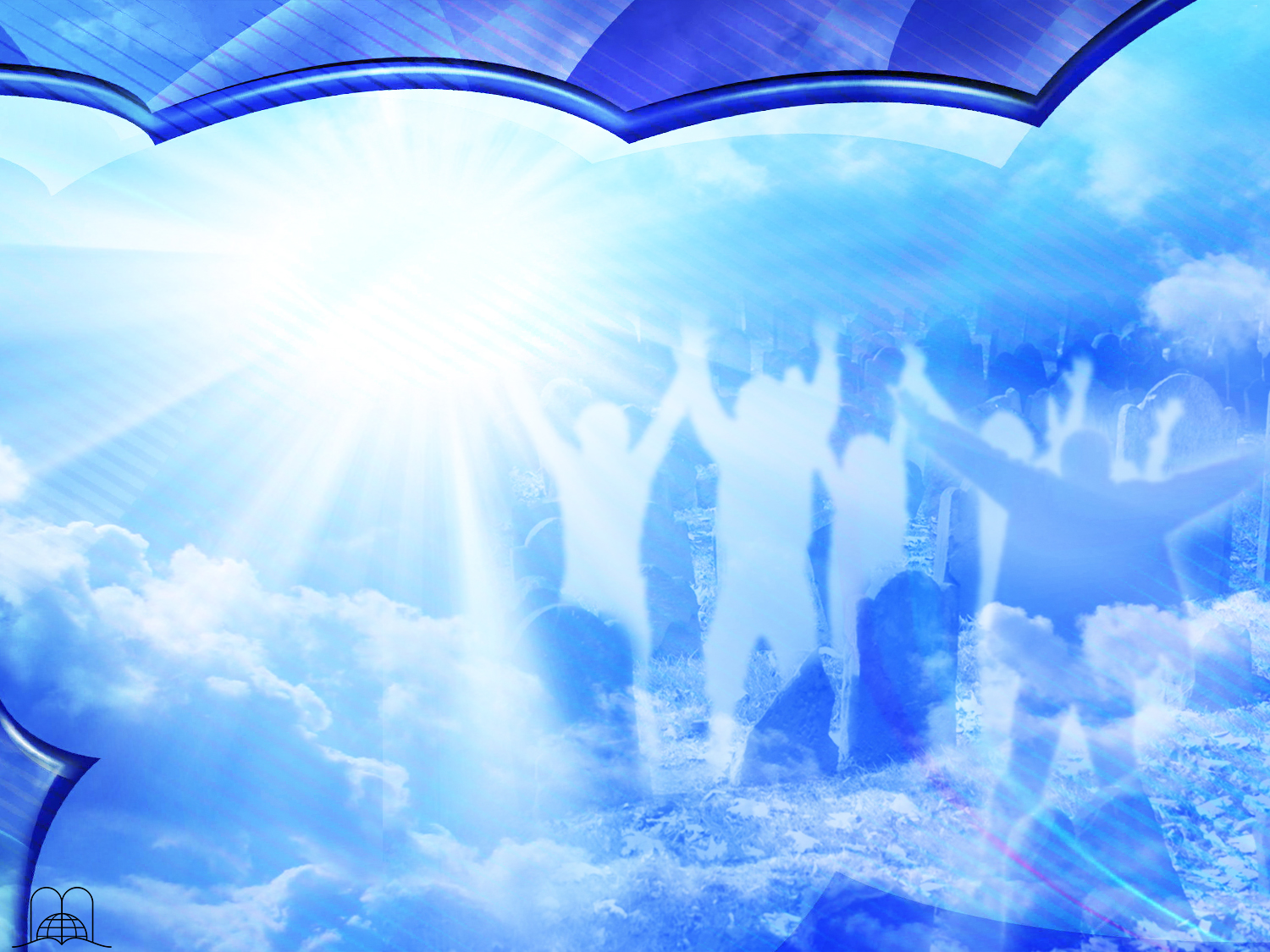
1 Tessalonicenses 4:15-16
“Ora, ainda vos declaramos, por palavra do Senhor, isto: nós, os vivos, os que ficarmos até à vinda do Senhor, de modo algum precederemos os que dormem. Porquanto o Senhor mesmo, dada a sua palavra de orden,ouvida a voz do arcanjo, e ressoada a trombeta de Deus, descerá dos céus, e os mortos em Cristo ressuscitarão primeiro.”
Notes:
¡Qué hermosa esperanza! ¡Reencontrarnos con los seres amados que la muerte arrebató de nuestro lado! Las madres que han sido fieles recibirán en sus brazos a sus hijos que han muerto de pequeños. ¡Qué encuentro feliz!

Slide 25
O que acontecerá com o nosso corpo doente e mortal?

Slide 26
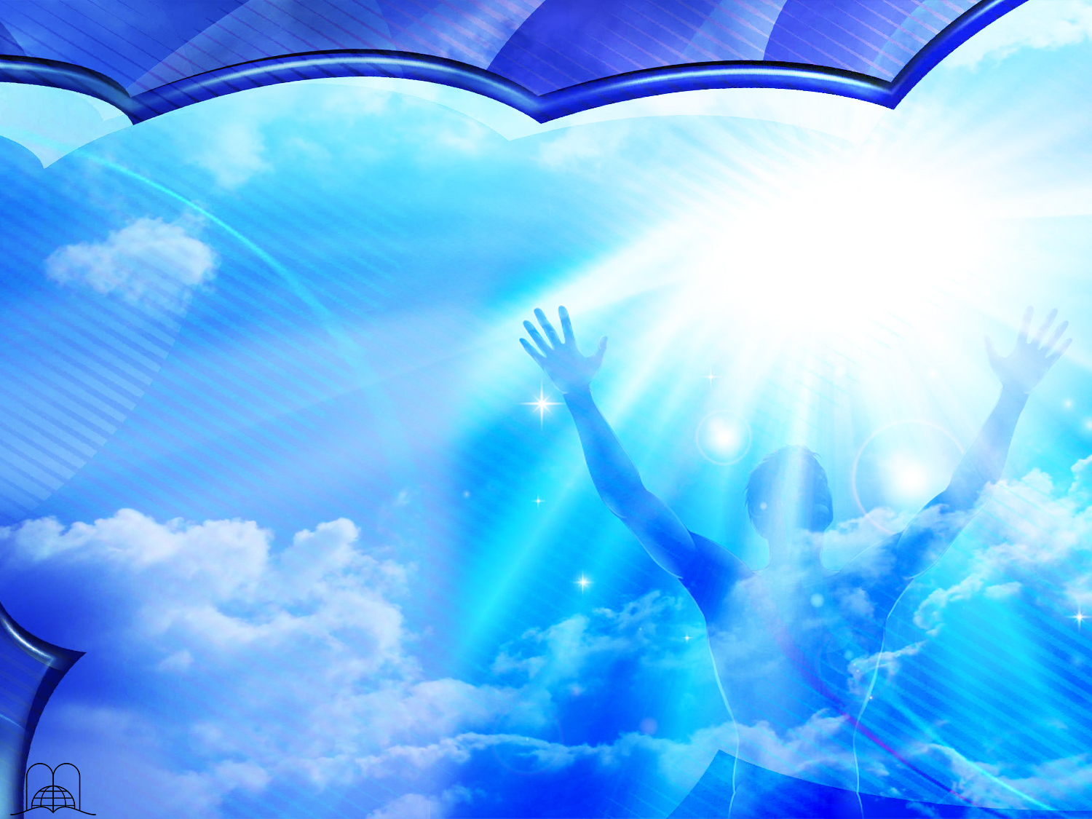
1 Coríntios 15:51, 53
“Eis que vos digo um mistério: nem todos dormiremos, mas transformados seremos todos…
Porque é necessário que este corpo corruptível se revista da incorruptibilidade, e que o corpo mortal se revista da imortalidade.”
Notes:
Ya no tendremos este cuerpo deforme, enfermo y mortal. Al que hoy le falta la visión, el oído, o tiene cualquier defecto físico, le será dado un cuerpo perfecto, glorificado e inmortal.

Slide 27
O que exclamarão os ímpios quando Jesus regressar?

Slide 28
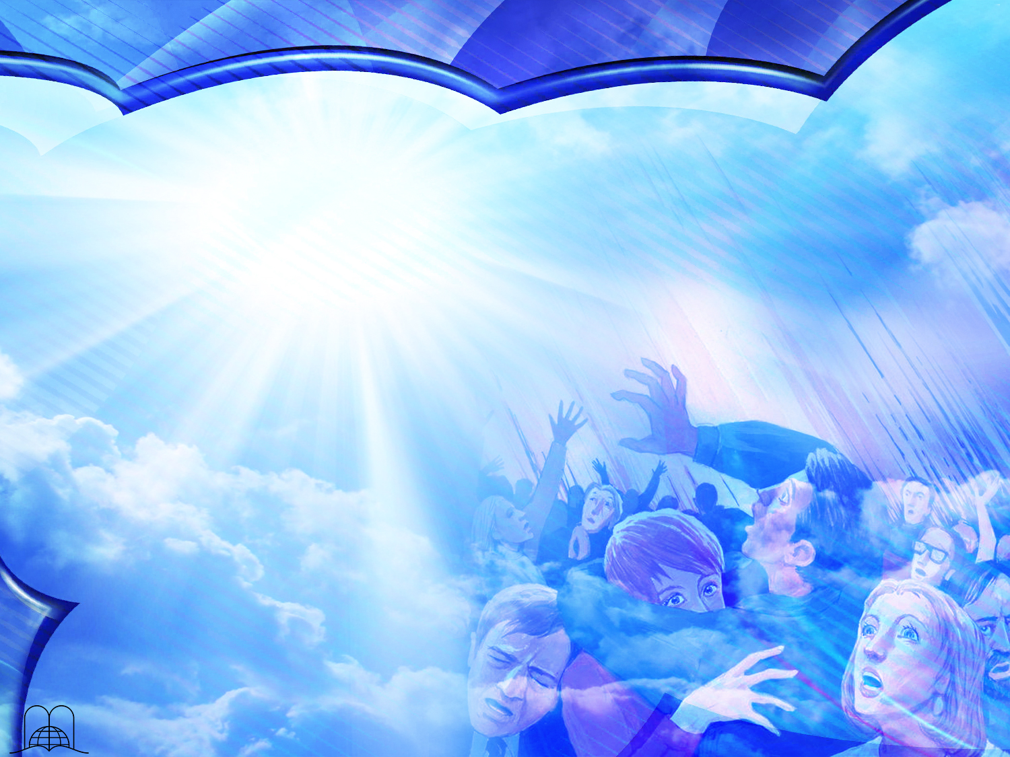
Apocalipse 6:15-16
“Os reis da terra, os grandes, os comandantes, os ricos, os poderosos e todo escravo e todo livre se esconderam nas cavernas e nos penhascos dos montes e disseram aos montes e aos rochedos: Caí sobre nós e escondei-nos da face daquele que se assenta no trono e da ira do Cordeiro.”

Slide 29
O que dirão os justos e como se sentirão?

Slide 30
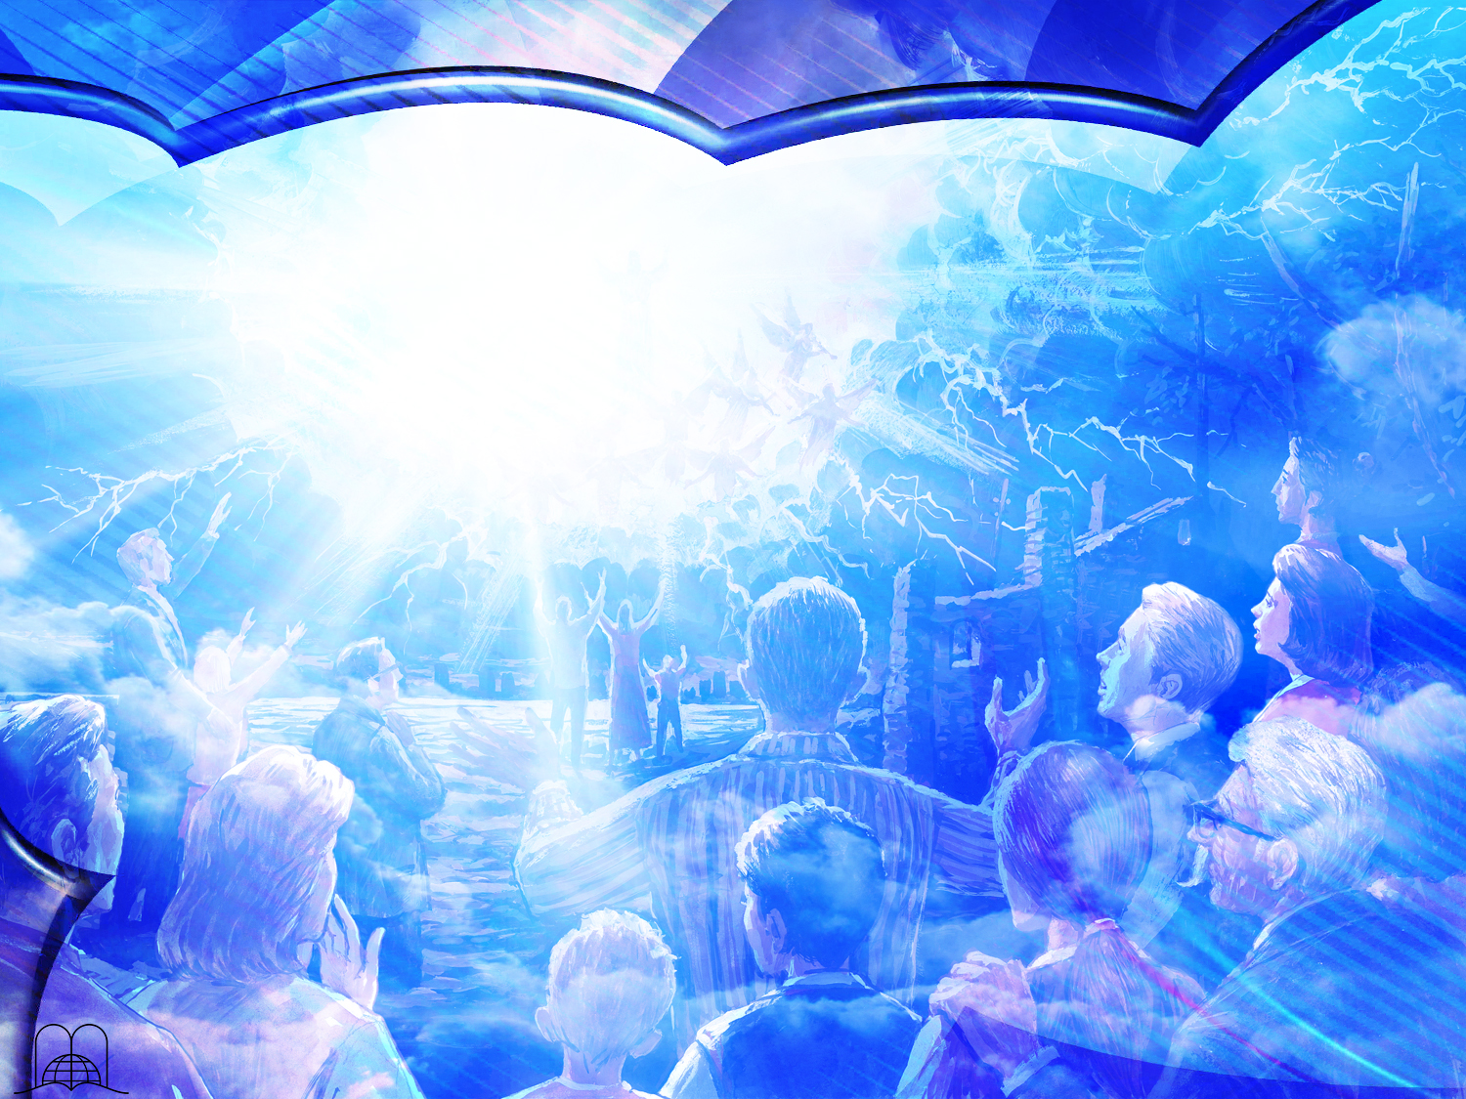
Isaías 25:9
“Naquele dia, se dirá: Eis que este é o nosso Deus, em quem esperávamos, e ele nos salvará; este é o Senhor, a quem aguardávamos; na sua salvação exultaremos e nos alegraremos.”

Slide 31
Como virá o grande dia do Senhor?

Slide 32
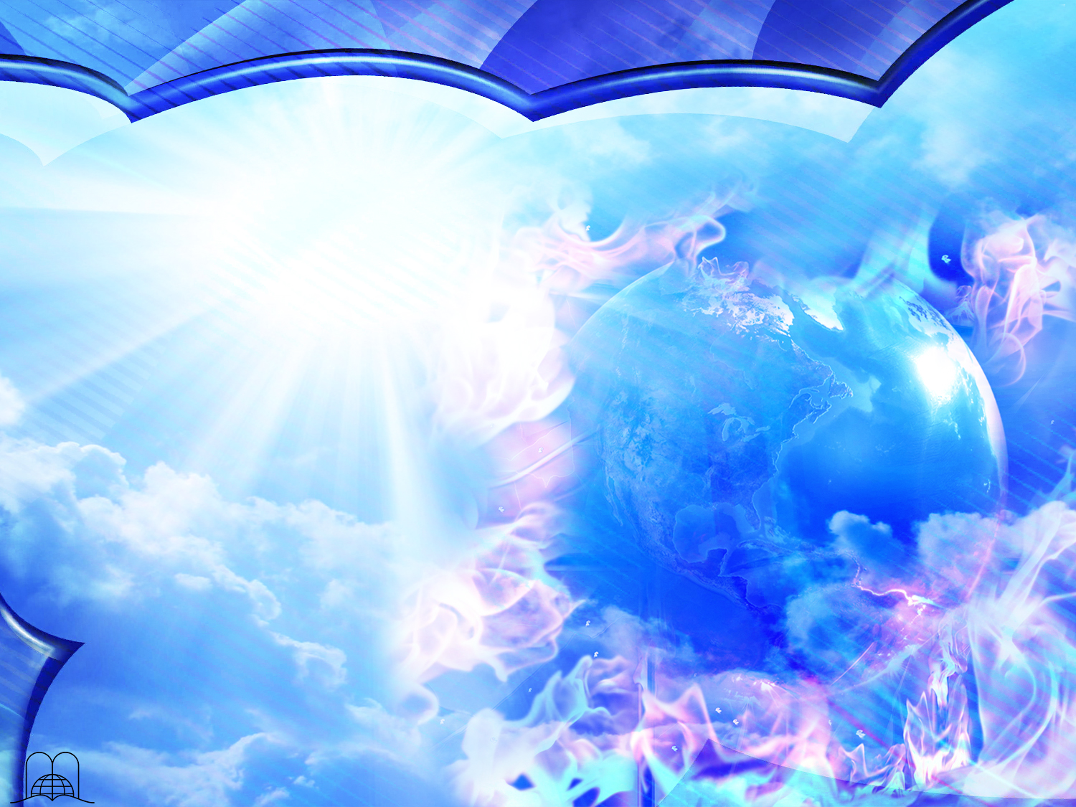
2ª Pedro 3:10
“Virá, entretanto, como ladrão, o Dia do Senhor, no qual os céus passarão com estrepitoso estrondo, e os elementos se desfarão abrasados; também a terra e as obras que nela existem serão atingidas.”

Slide 33
Portanto, que conselho nos é dirigido?

Slide 34
Mateus 24:42, 44
“Portanto, vigiai, porque não sabeis em que dia vem o vosso Senhor. Por isso, ficai também vós apercebidos; porque, à hora em que não cuidáis, o Filho do Homem virá.”
Notes:
Un turista que visitó Italia, cuenta que, llegando a Villa Areconati, a orillas del lago Di Como, tuvo oportunidad de visitar una bellísima mansión en la que fue atendido por el jardinero. Este le abrió la pesada puerta invitándolo a recorrer el admirable parque. Al preguntarle por el dueño, aquel hombre le respondió, que durante los veinticinco años que él estaba allí, solamente le había visto en cuatro ocasiones, siendo la última de ellas, doce años atrás.
El turista, asombrado, le preguntó si al menos recibía correspondencia de su amo, a lo que el hombre respondió negativamente.
Entonces, preguntó el visitante:
- ¿Con quién se entiende usted?
- Con un encargado que vive en Milán pero que tampoco viene nunca aquí.- fue la respuesta. Agregó que él estaba siempre solo pues pocas veces se veía por allí algún forastero. El visitante, cada vez más asombrado dijo al jardinero:
- Pues hombre, Ud. tiene esto tan arreglado y bello como si su amo estuviese por venir mañana mismo.
- "Hoy, señor, hoy podría venir mi amo"-, fue la respuesta de aquel jardinero.
Así debemos estar siempre preparados, como si viniese hoy, hoy mismo.

Slide 35
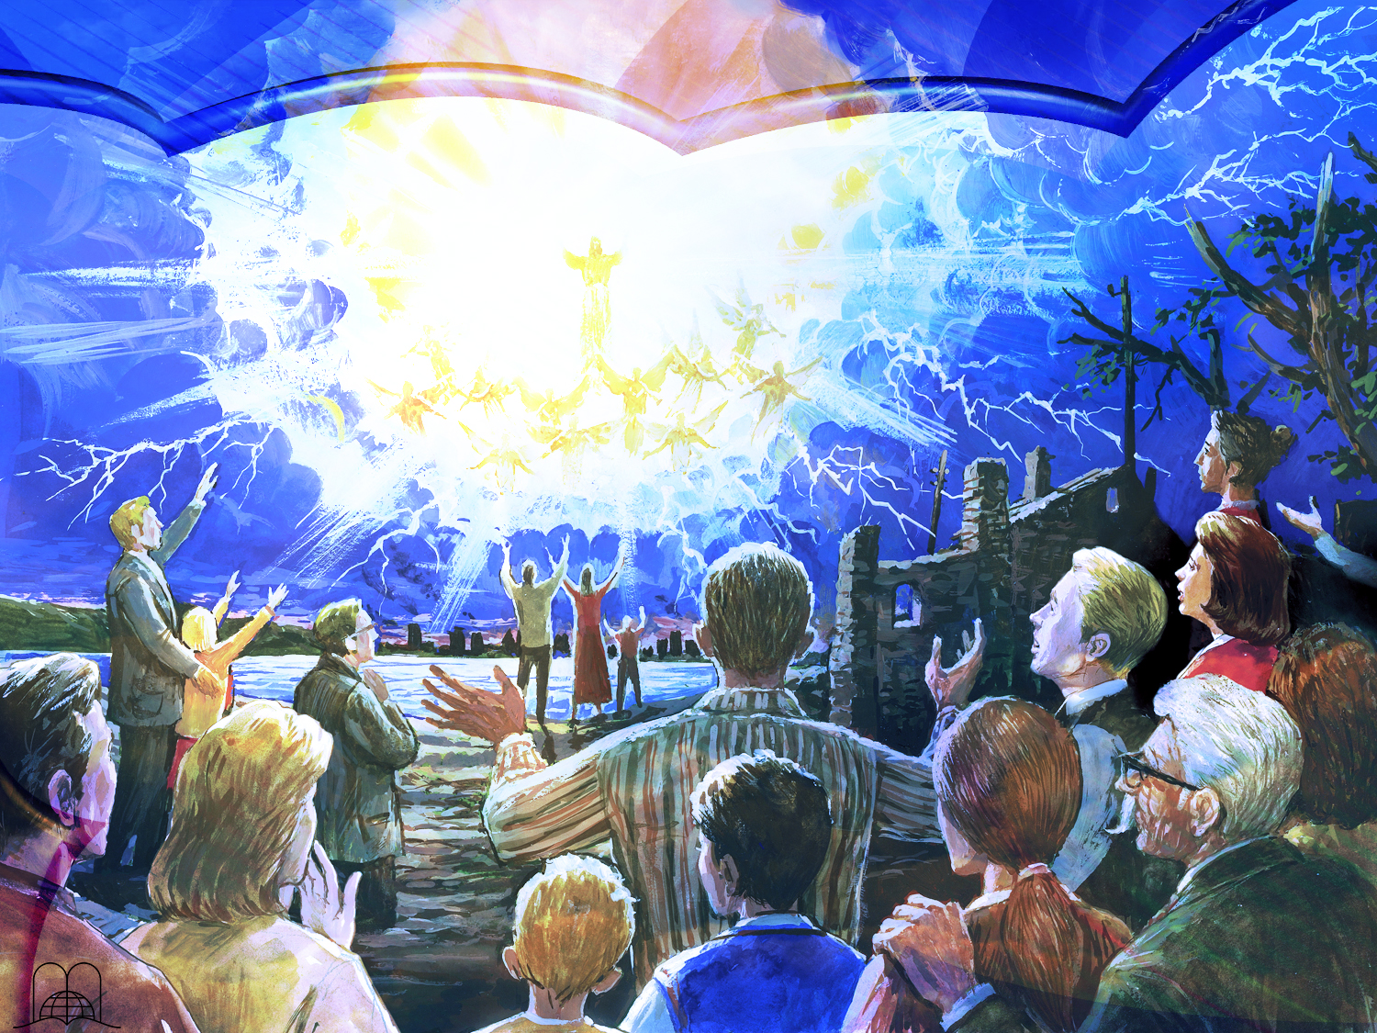
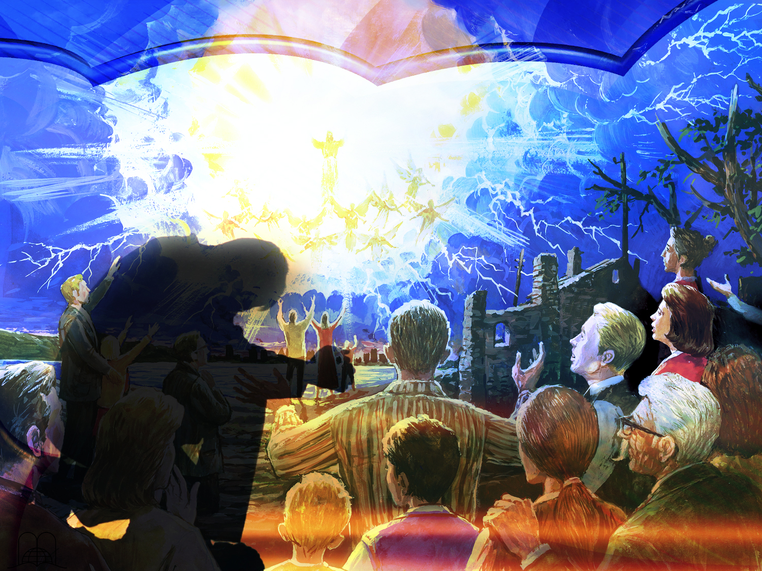
Obrigado, Senhor por cumprires a Tua promessa!

